Slide 1
Univerzitet u Beogradu – Rudarsko-geološki fakultet
organizuje
Promociju „GIS Dana“ u Srbiji
http://gisday.rgf.rs

Slide 2
RUDARSKO
GEOLOŠKI FAKULTET
Beograd, 20. Novembar 2013.
http://gisday.rgf.rs
Digitalna geološka karta u GeolISS-u
MSc Ana Mladenović, dipl. inž. geologije
Koncept formiranja digitalne geološke karte u Geološkom informacionom sistemu Srbije

Slide 3
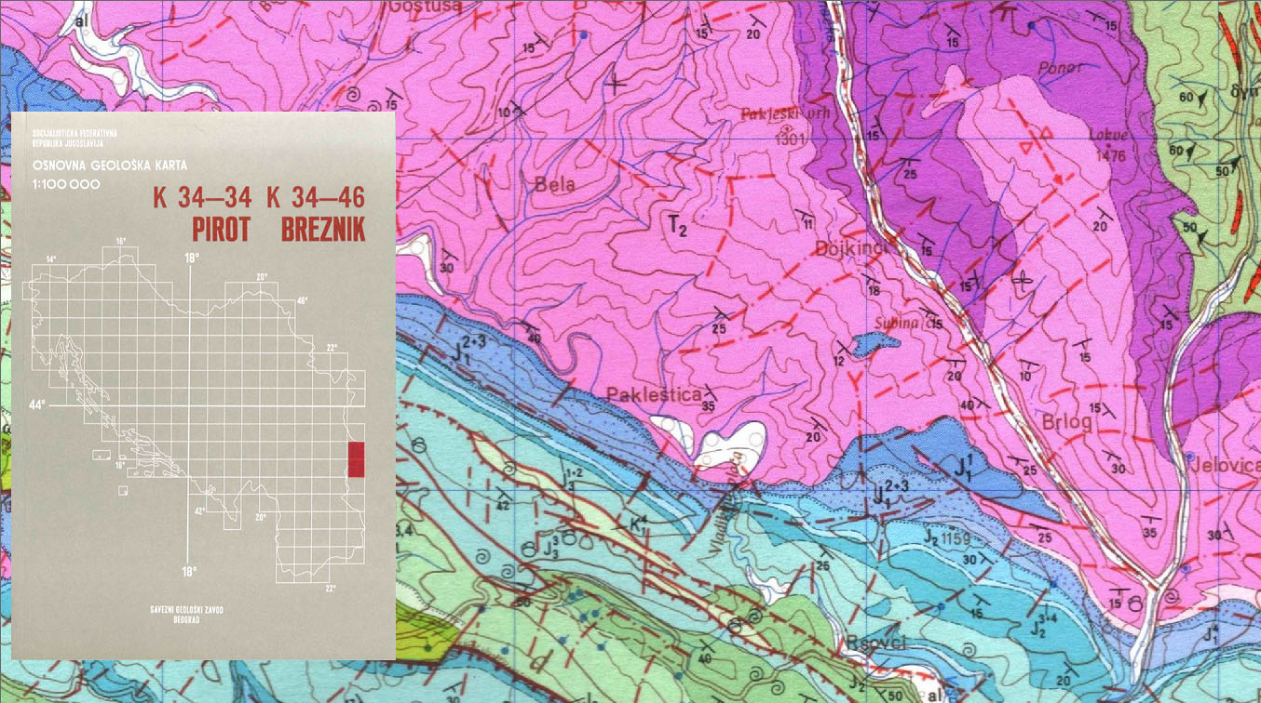
… ili kako smo sa analogne…

Slide 4
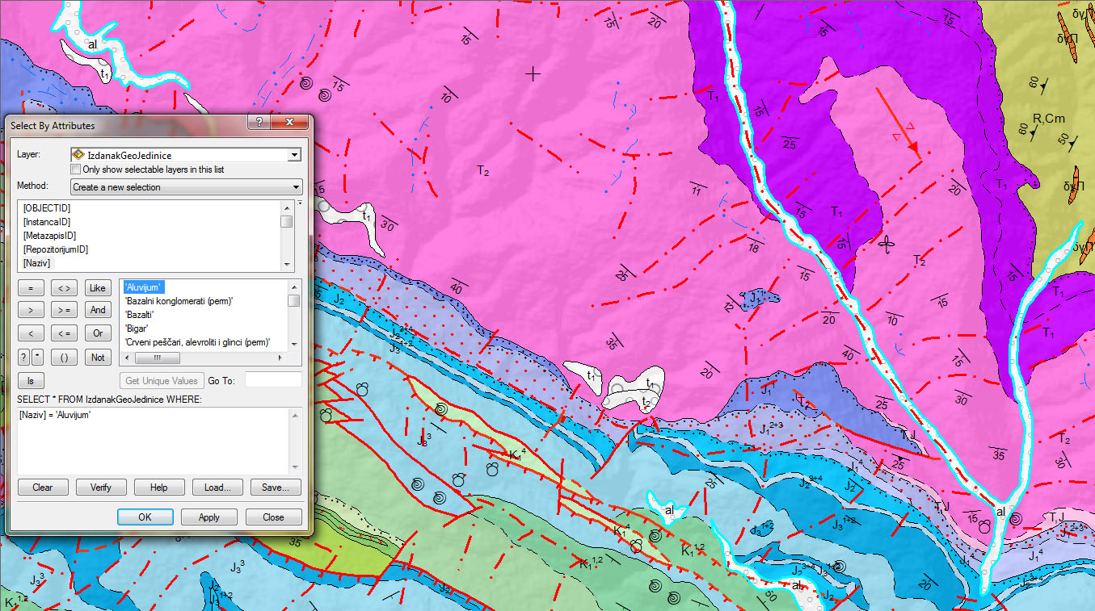
… prešli na digitalnu kartu…

Slide 5
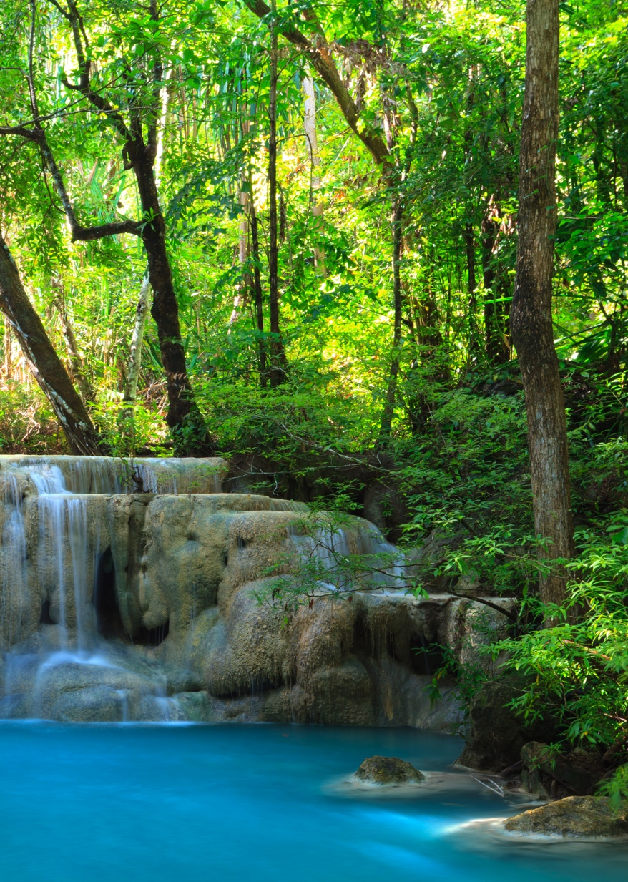
Prikaz OGK: Kartirane jedinice

Slide 6
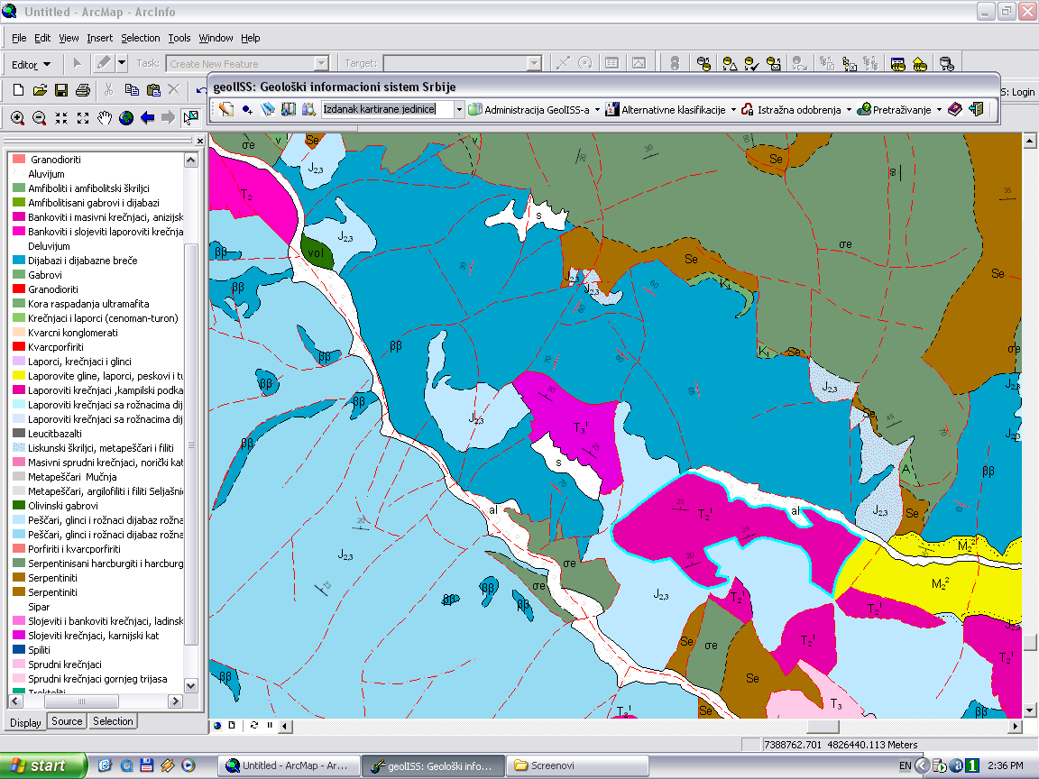
Prikaz geometrije – klasa Izdanak kartirane jedinice

Slide 7
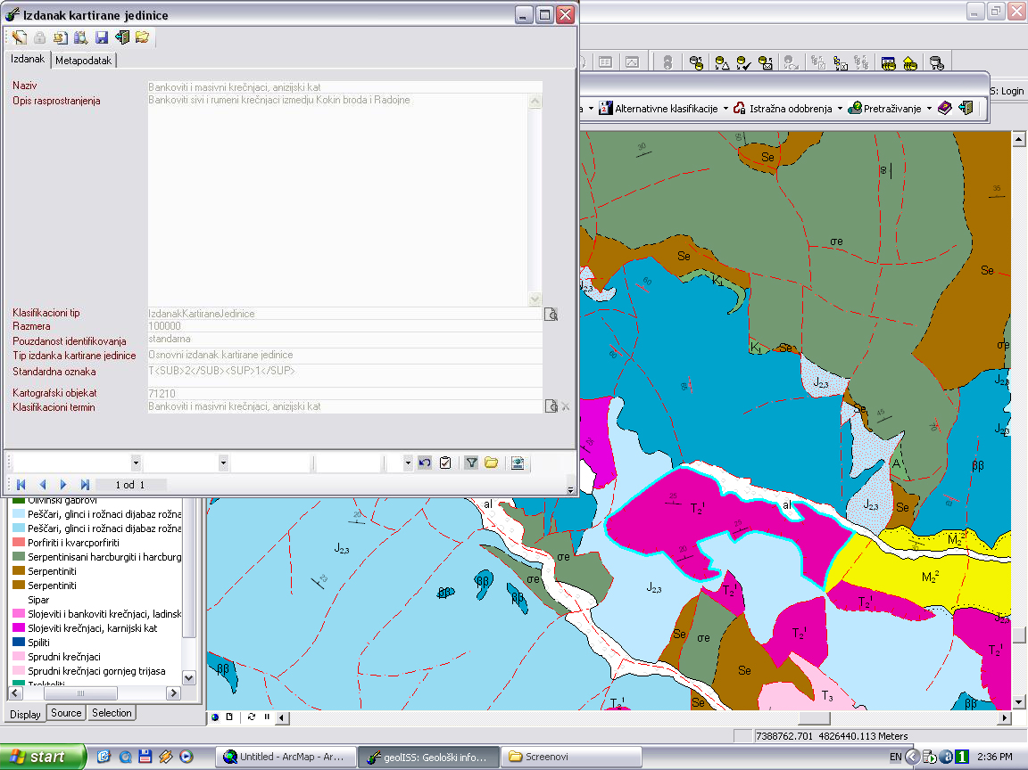
Opis kartirane jedinice – u prvom redu tretiran kroz rasprostranjenje

Slide 8
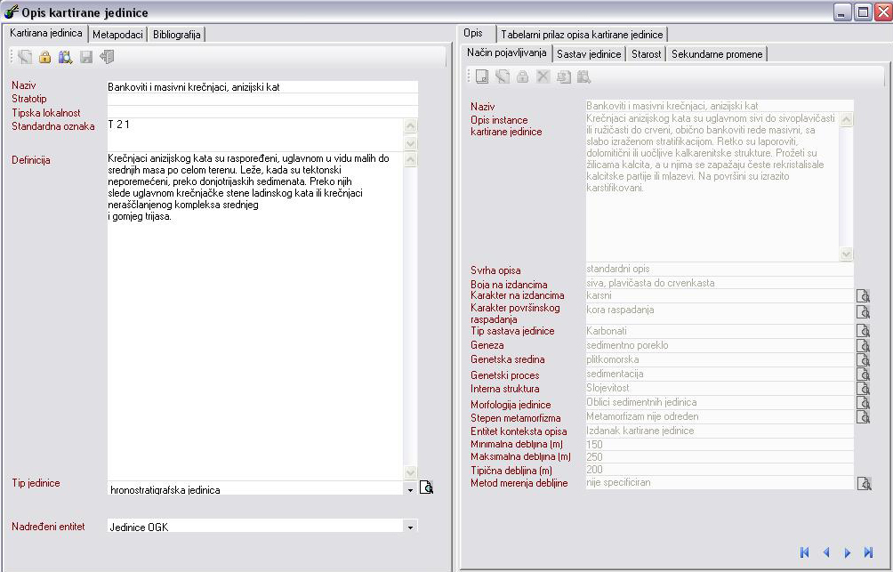
Detaljni opis kartirane jedinice

Slide 9
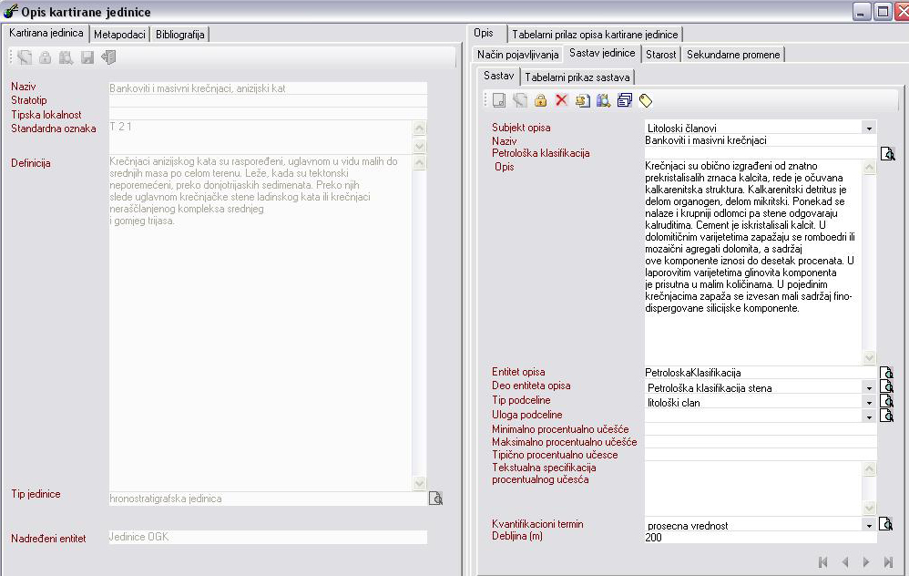
Detaljni opis kartirane jedinice

Slide 10
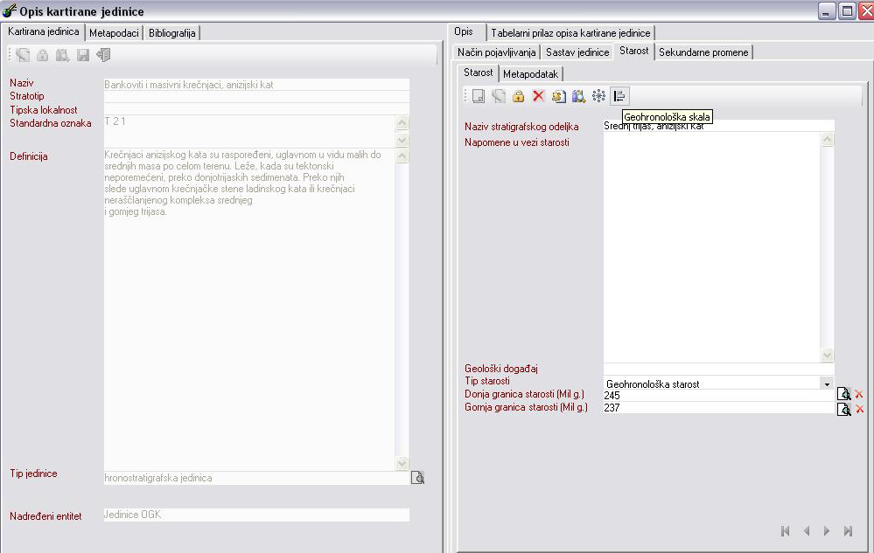
Detaljni opis kartirane jedinice

Slide 11
Prikaz OGK: Opservaciona tačka

Slide 12
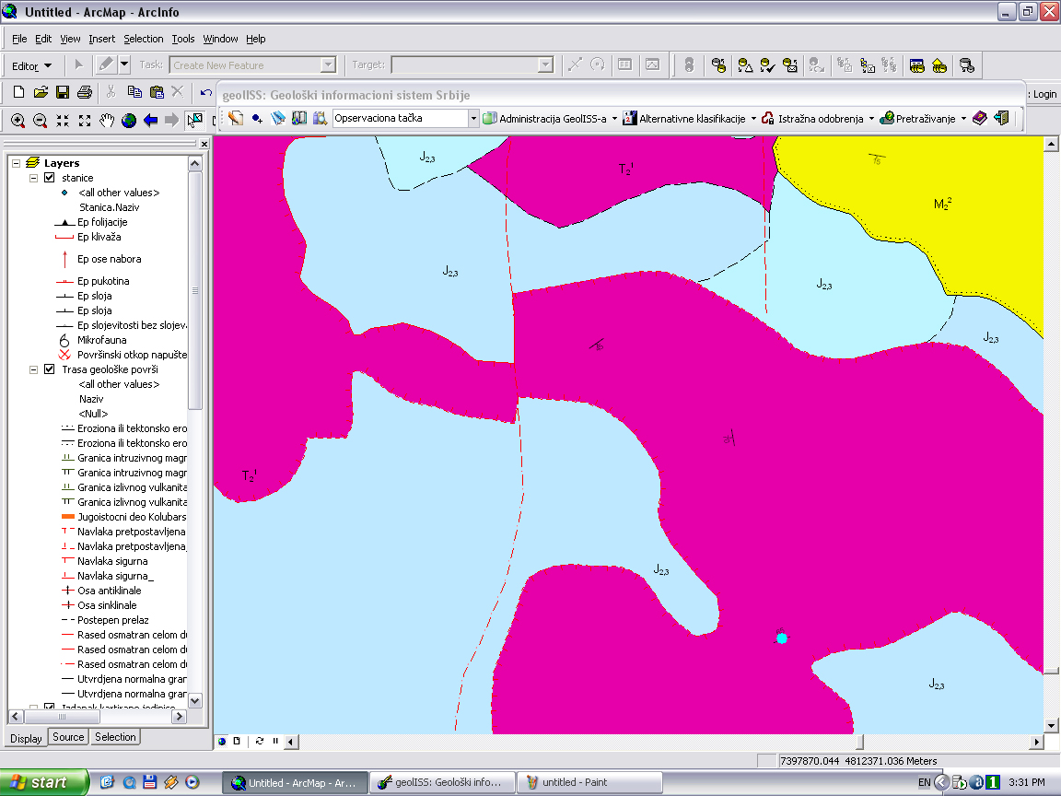
Prikaz geometrije – klasa Stanica

Slide 13
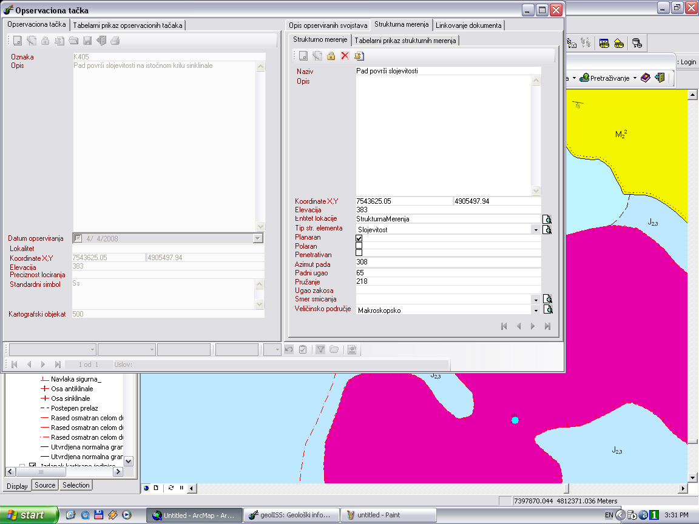
Atributi panela Strukturna merenja

Slide 14
Prikaz OGK: Geološka struktura

Slide 15
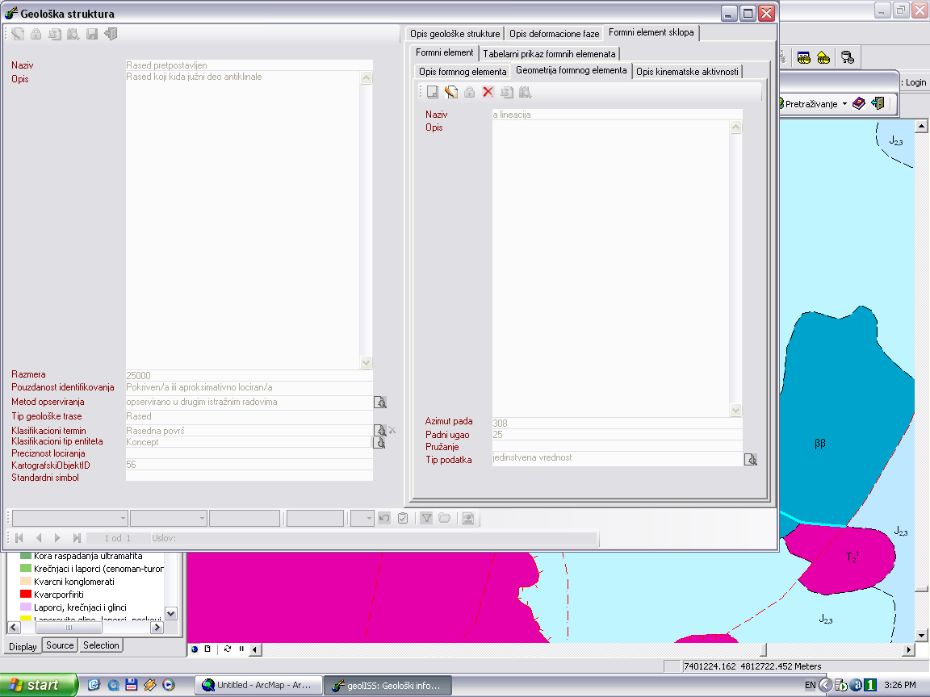
Opis složene geološke strukture

Slide 16
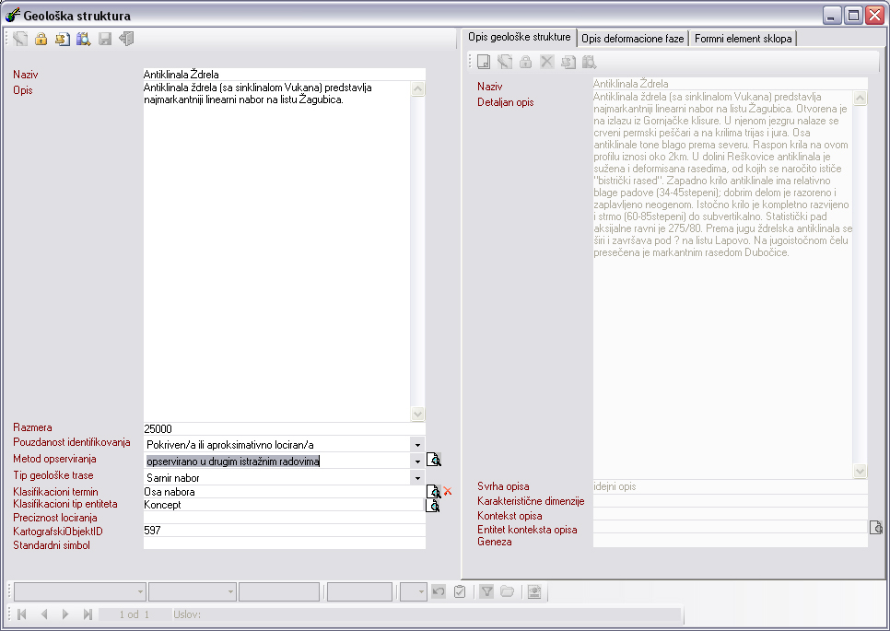
Opis složene geološke strukture

Slide 17
Leksikon geoloških jedinica

Slide 18
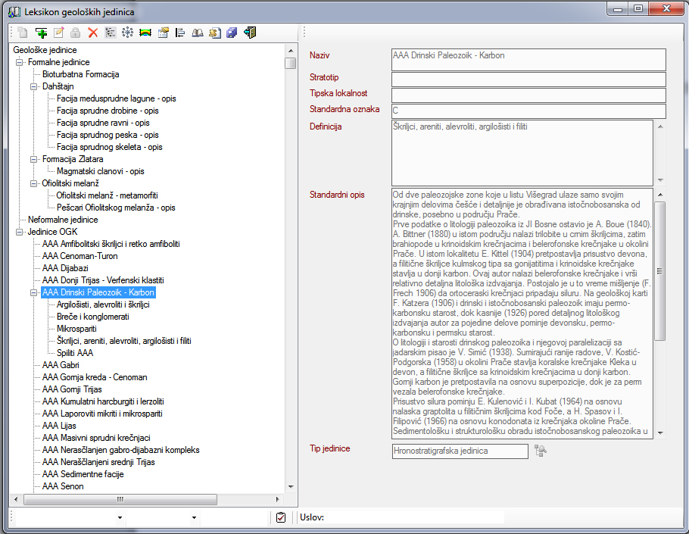
Izgled panela Leksikona geoloških jedinica

Slide 19
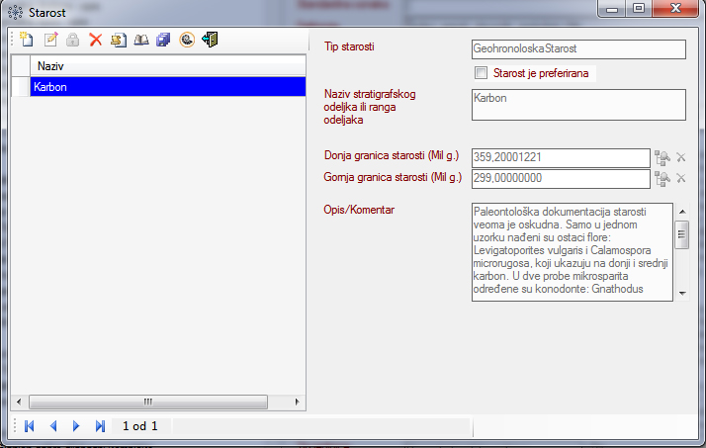
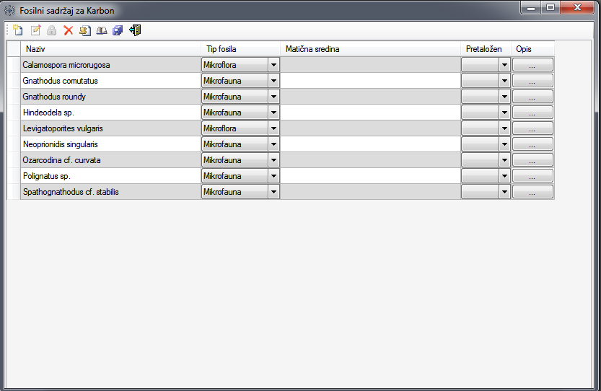
Izgled panela za starost i fosilni sadržaj

Slide 20
Izgled panela opisa litologije

Slide 21
Prikaz formacione jedinice u Leksikonu geoloških jedinica

Slide 22
Simbolizacija i vizuelizacija podataka

Slide 23
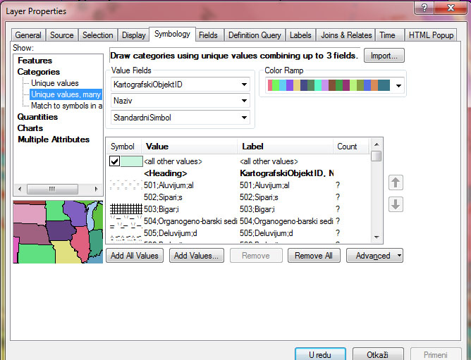
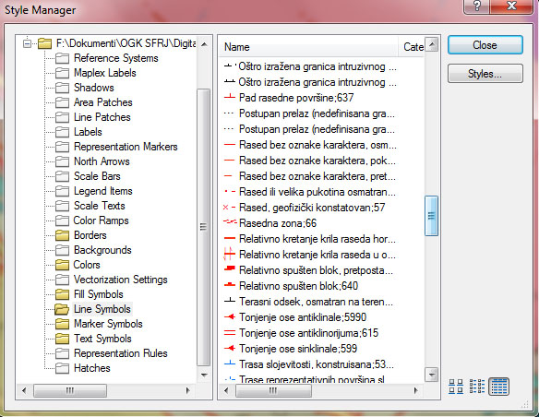
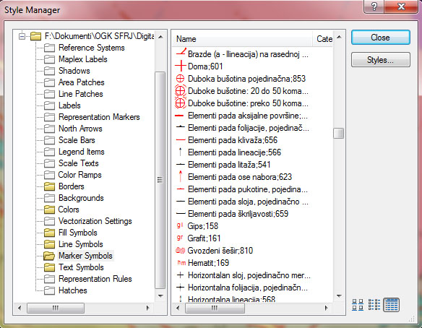
Način simbolizacije poligonih, linijskih i tačkastih entiteta u okviru digitalne geološke karte

Slide 24
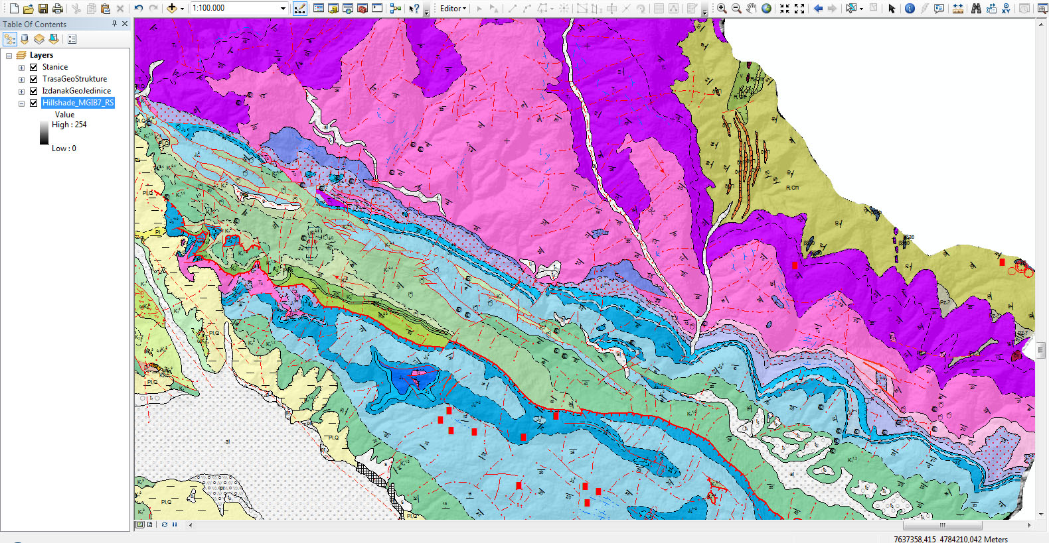
Izgled finalnog prikaza lista digitalne geološke karte

Slide 25
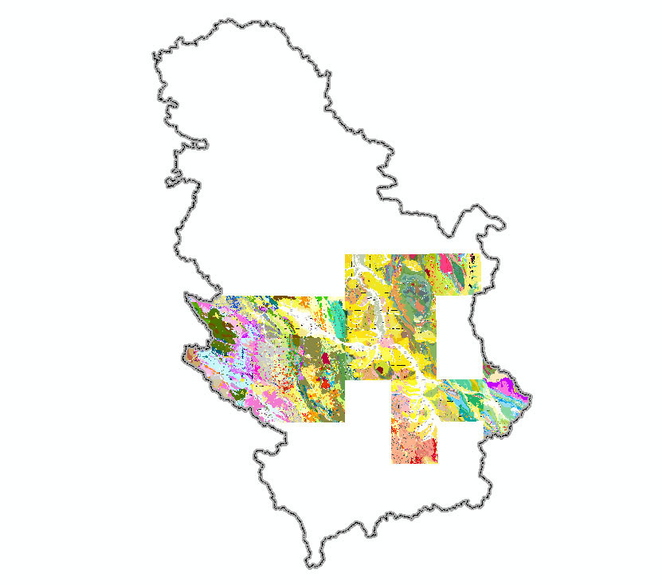
Trenutan broj urađenih listova geološke karte

